Slide 1
像素探测器读出电子学
——探索、研究与展望
魏 微
中国科学院高能物理研究所 实验物理中心 电子学组
核探测与核电子学国家重点实验室
代表项目研发团队
2020/12/04
卓越中心2020全体大会

Slide 2
主要内容
主要研究工作
  单片集成型像素读出芯片
  混合型像素读出芯片
  其他专用读出电路设计
探索与展望
  新概念
  新策略
  新工艺

Slide 3
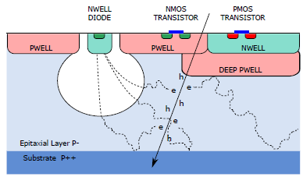
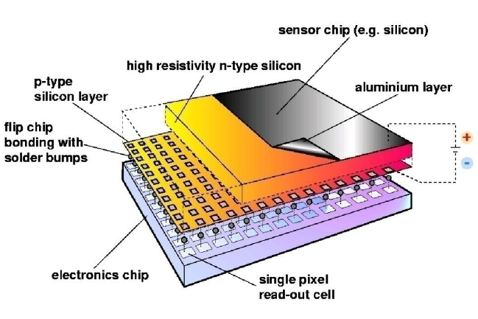
单片集成型像素探测器 vs 混合型像素探测器
单片型像素探测器（MAPS）
混合型像素探测器
成本低，避免了倒装互联、容易集成
显著降低了物质量
在传感器、ASIC工艺、成本等因素上试图获得平衡
顶点探测器应用（CEPC及探索性研究）
传感器、ASIC可以被分别优化
  传感器：其他材料、特殊结构
  ASIC：性能、功能优化、更先进的工艺
  技术相对成熟（针对光源、医疗成像应用）
可以实现传感器全耗尽工作
  提升了电荷收集和抗辐照能力
[*] W. Snoeys. HVCMOS or CMOS MAPS for ultra high granularity calorimeters, AIDA 2020, 2016

Slide 4
CEPC 顶点探测器概念设计
3-layers of double-sided pixel sensors
A ladder module conceptual design
ATLAS/CMS upgrade
(15 μm)
Alice upgrade
(8 ~ 10 μm)
Resolution
CEPC vertex
(3 ~ 5 μm)
Ref: Pixel Vertex Detector Prototype MOST 2018-2023 (MOST2), Joao Costa, 2019.11

Slide 5
Challenges and R&D activities on pixel sensors
Bunch spacing
  Higgs: 680ns; W: 210ns; Z: 25ns
  Meaning 40M/s bunches (same as the ATLAS Vertex)
Hit density
  2.5hits/bunch/cm² for Higgs/W; 0.2hits/bunch/cm² for Z
Cluster size: 3pixels/hit
  Epi- layer thickness：~18μm
  Pixel size：25μm×25μm
Hit rate: 120MHz/chip @W
Two major constraints for the CMOS sensor
  Pixel size: < 25μm×25μm (σ~5μm)
    aiming for 16μm×16μm (σ~3μm)
  Readout speed: bunch crossing @ 40MHz
TID is also a constraint
  1~2.5Mrad/year as required in MOST2
None of the existing CMOS sensors can fully satisfy the requirement of high-rate CEPC Vertex Detector
必须自主研发！
 | ALPIDE | ATLAS-MAPS (MONOPIX / MALTA) | MIMOSA
Pixel size | ✔ | X | ✔
Readout Speed | X | ✔ | X
TID | X (?) | ✔ | ✔

Slide 6
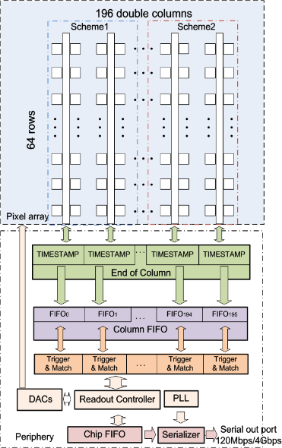
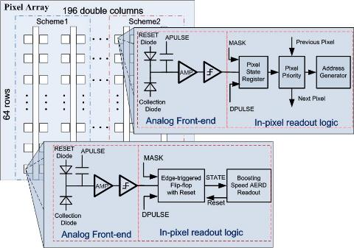
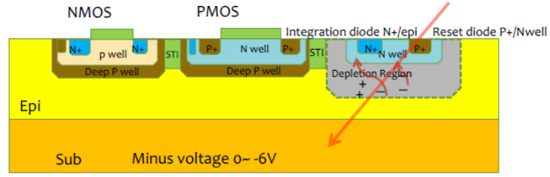
CEPC MOST2顶点探测器TaichuPix芯片设计
基于CEPC实际运行模式，提出新的基于事例驱动的读出架构
  基于ATLAS column-drain读出架构
  功耗优化：时间戳外置
  像素尺寸优化：全定制数字逻辑
片上两级FIFO缓存和优先级读出逻辑
  完全满足CEPC最高速运行模式的读出速度要求，兼容Trigger/Triggerless模式
  基于当前的Towerjazz CIS 180nm工艺，在像素尺寸上取得折衷（25μm×25μm）
    未来如采用65nm等先进工艺，像素尺寸有望满足CEPC最终要求（~16μm）
研究单位 | 设计任务 | 主要设计人员
高能所 | 整体负责 全芯片建模、仿真、测试Firmware 像素模拟电路、TCAD仿真、 高速数据接口：锁相环、串行器 | 魏微 魏微 张颖、赵梅、 李筱婷
西班牙IFAE/ 华中师大 | 像素数字电路 | 吴天涯、 Raimon Casanova
西北工大 | 外围逻辑、电源管理 | 魏晓敏、王佳
山东大学 | 偏置电路、测试PCB、TCAD仿真 | 张亮、董家宁、李龙

Slide 7
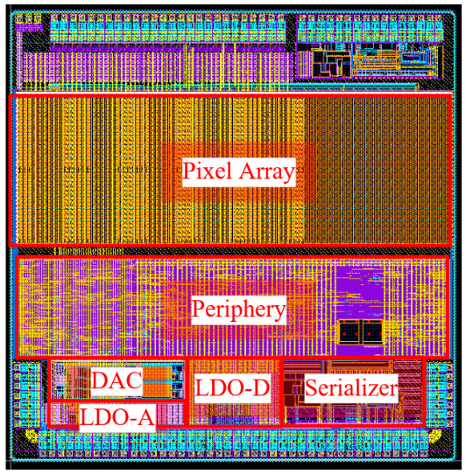
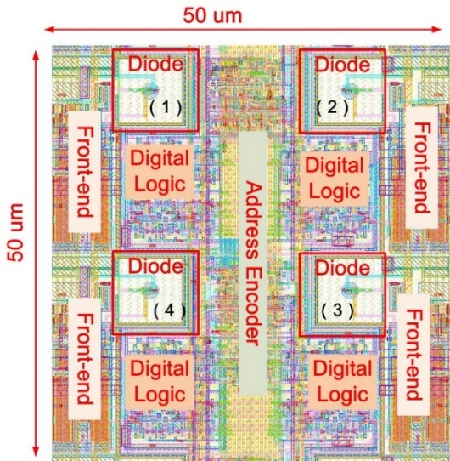
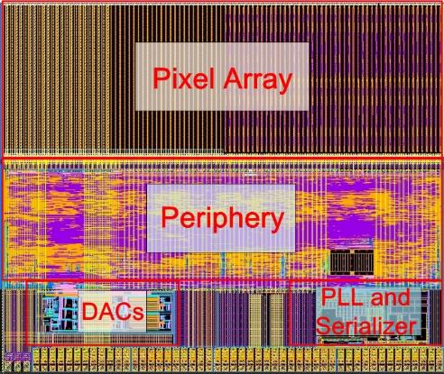
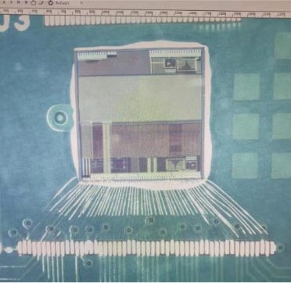
CEPC MOST2顶点探测器TaichuPix芯片设计
基于CEPC实际运行模式，提出新的基于事例驱动的读出架构
  基于ATLAS column-drain读出架构
  功耗优化：时间戳外置
  像素尺寸优化：全定制数字逻辑
片上两级FIFO缓存和优先级读出逻辑
  完全满足CEPC最高速运行模式的读出速度要求，兼容Trigger/Triggerless模式
  基于当前的Towerjazz CIS 180nm工艺，在像素尺寸上取得折衷（25μm×25μm）
    未来如采用65nm等先进工艺，像素尺寸有望满足CEPC最终要求（~16μm）

Slide 8
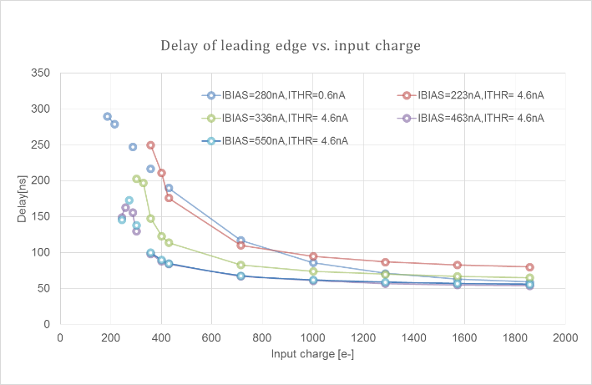
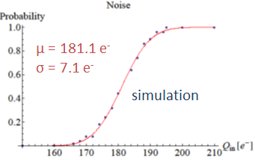
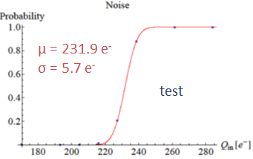
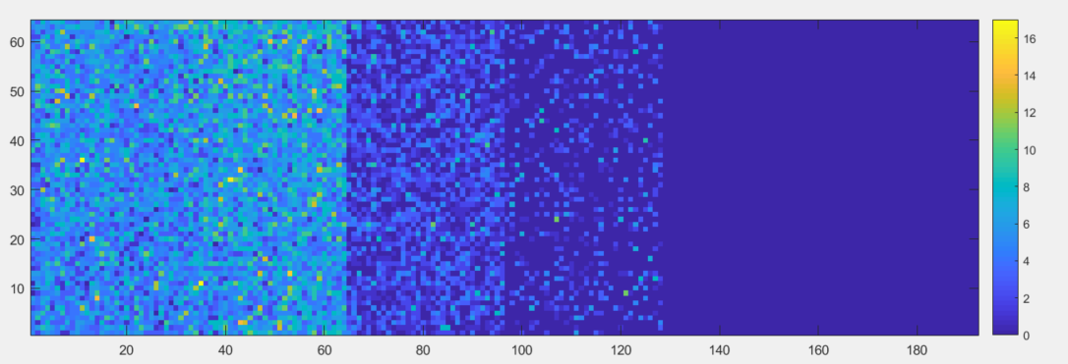
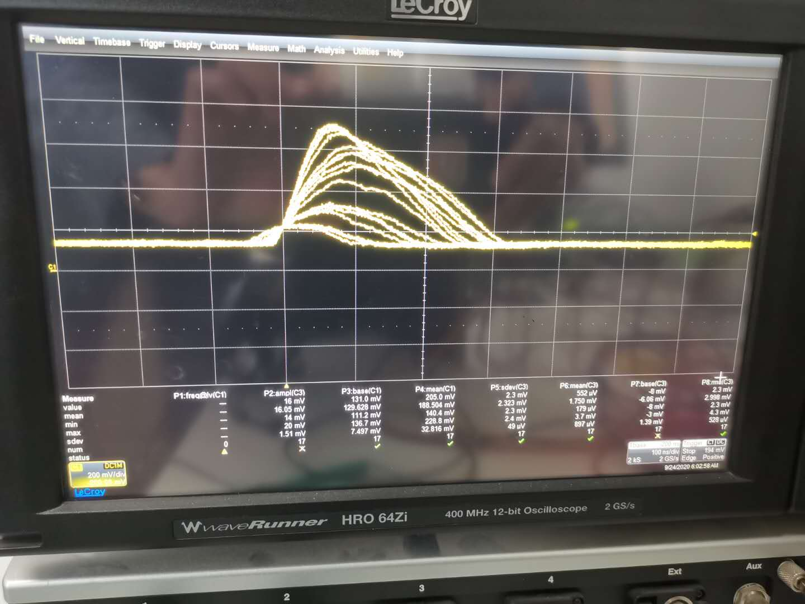
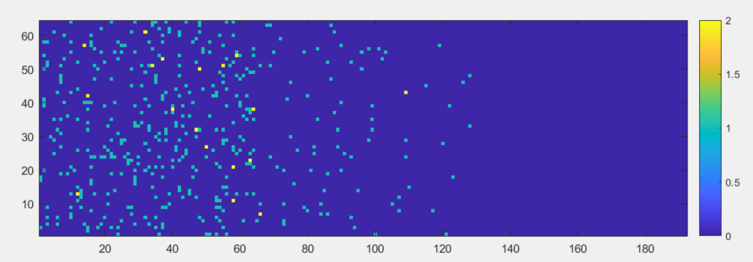
TaichuPix初步测试结果
Time walk @ 300 e⁻ – 1.5 ke⁻
X-ray tube at 8kV, 50uA
X-ray imaging with 5min exposure@8kV X-ray tube
X-ray imaging with 10s exposure@8kV X-ray tube

Slide 9
主要内容
主要研究工作
  单片集成型像素读出芯片
  混合型像素读出芯片
  其他专用读出电路设计
探索与展望
  新概念
  新策略
  新工艺

Slide 10
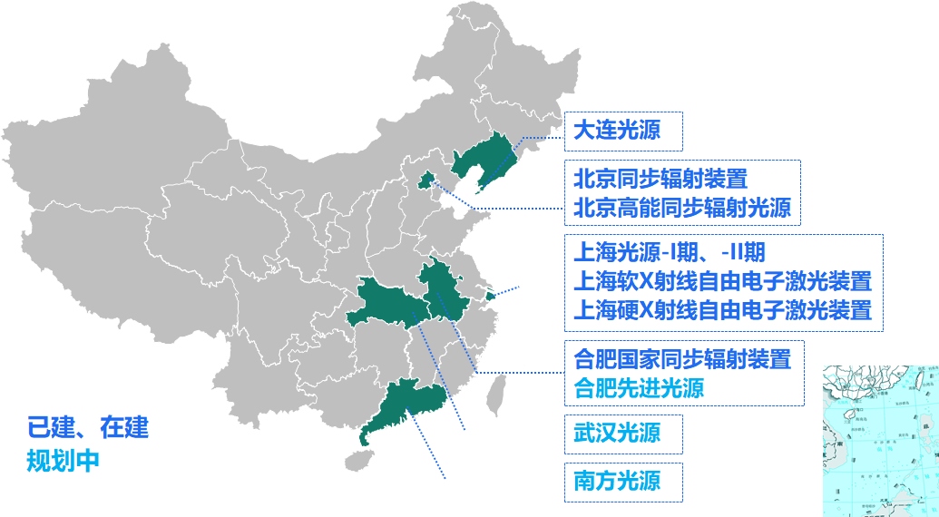
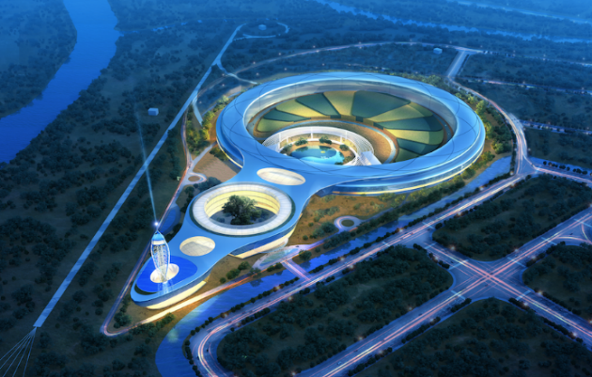
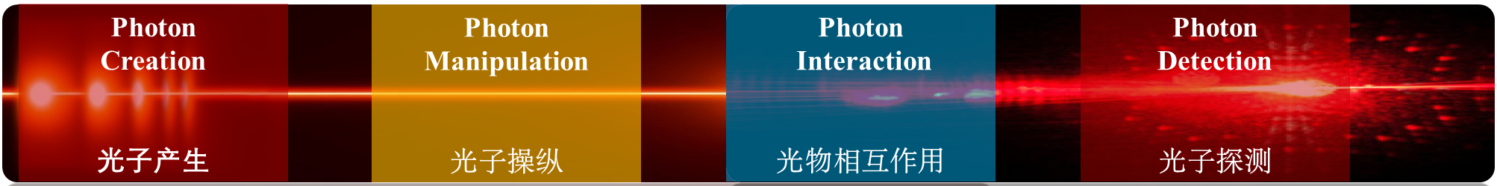
像素探测器已成为光源发展的“卡脖子”问题
混合型像素探测器源自高能物理实验，仍是LHC等对撞机实验中顶点探测器的主流技术，希望推动像素探测器在国内的相关应用
对先进光源的需求日益迫切，一批光源正在建设、规划中
光子产生（电子枪、超导模组）：美国DOE、德国DESY
光子操纵（高功率、高精度光学元件）：日本JTEC公司
光子探测（像素探测器）：美国DOE、德国DESY、瑞士PSI
  同步辐射各线站探测器一直被国外垄断（PILATUS/EIGER系列）
  价格昂贵、维护不变、无法根据先进光源的需求进行定制
贸易战“卡脖子”

Slide 11
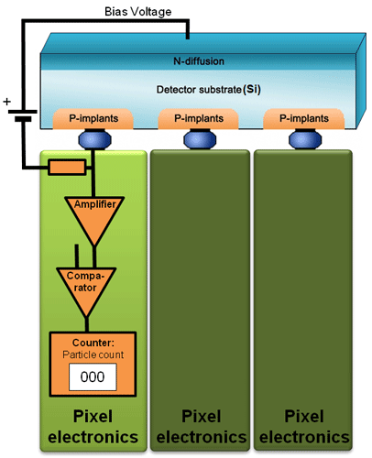
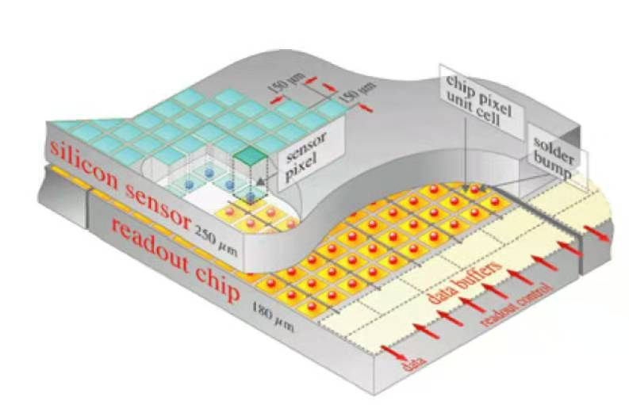
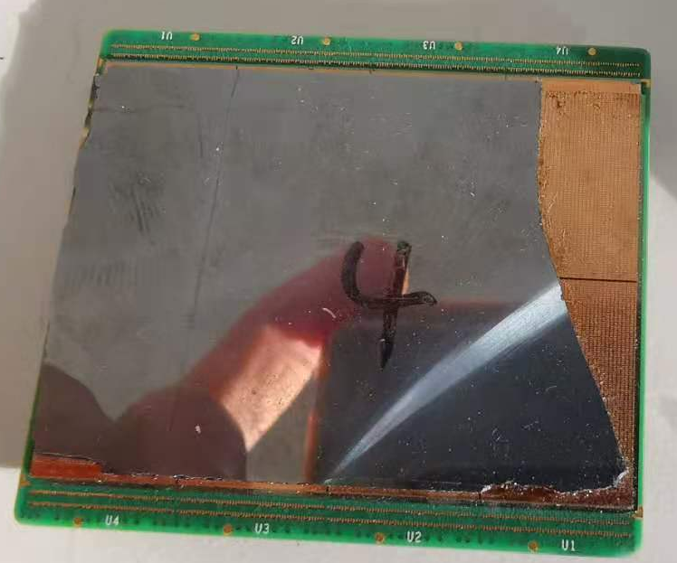
高能同步光源硅像素探测器HEPS-BPIX研制
针对高能同步辐射光源验证装置自主研制
基于单光子计数模式和混合型像素探测器结构，开展各项关键技术研发
  自主设计：高帧频、高集成度像素读出芯片
  联合研发：大阵列、一对多倒装焊工艺
  联合研发：高灵敏度传感器阵列
  自主设计：后端电子学、机械、DAQ、整机
主要关键技术均实现了国产化
项目设计指标
  灵敏面积：8cm×8cm
  像素尺寸：150μm× 150μm
  帧刷新率：>100Hz
  动态范围：20bit
  能量范围：8~20keV

Slide 12
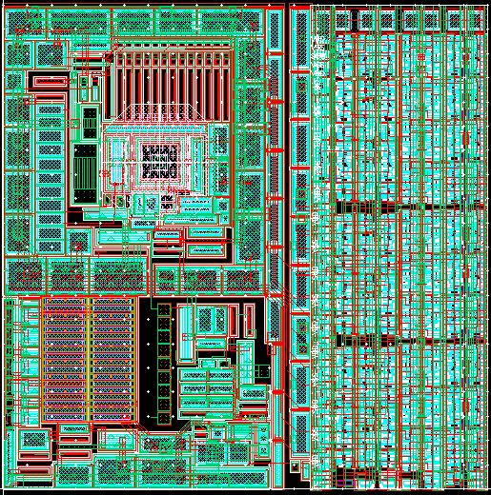
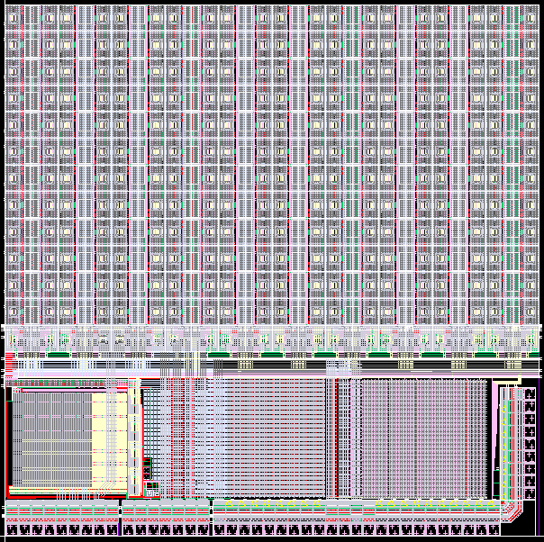
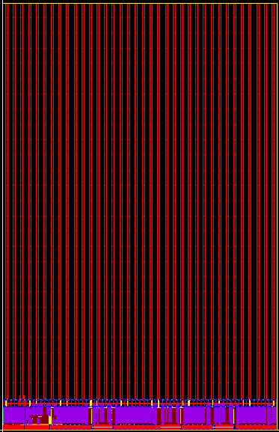
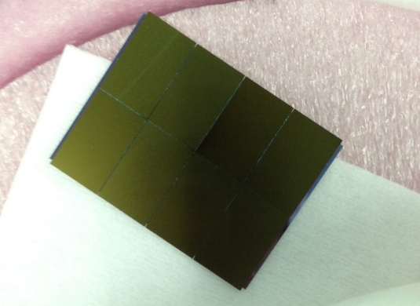
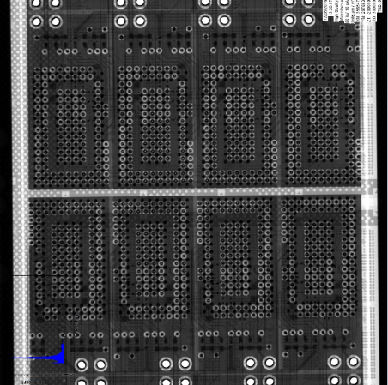
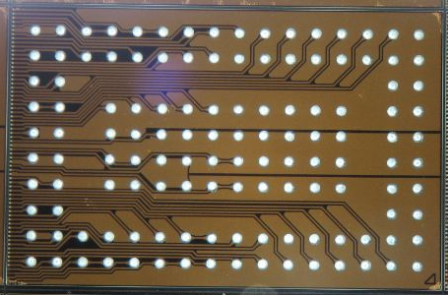
硅像素探测器HEPS-BPIX的研制
从零开始，两年内实现从单像素到工程批的定型与流片，成本控制在较低水平；
  国外通常需要5年、多次工程批流片、上千万研发费用
经3次量产并制成模块、各型样机、验收测试，工作稳定
  ~140片晶圆，超过一万片良片
得到国外同行（竞争对手）高度评价
先进封装联合研发与工艺评估、传感器、后端接口
模块面积大、一对多倒装，难度很高；倒装焊联合TSV的3D堆叠在国内为首次联合研发
“the huge effort done in a very limited time…”

Slide 13
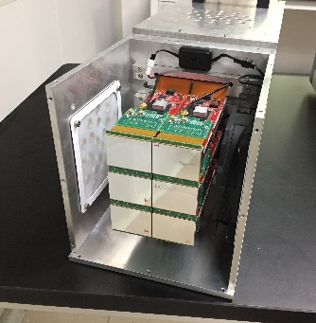
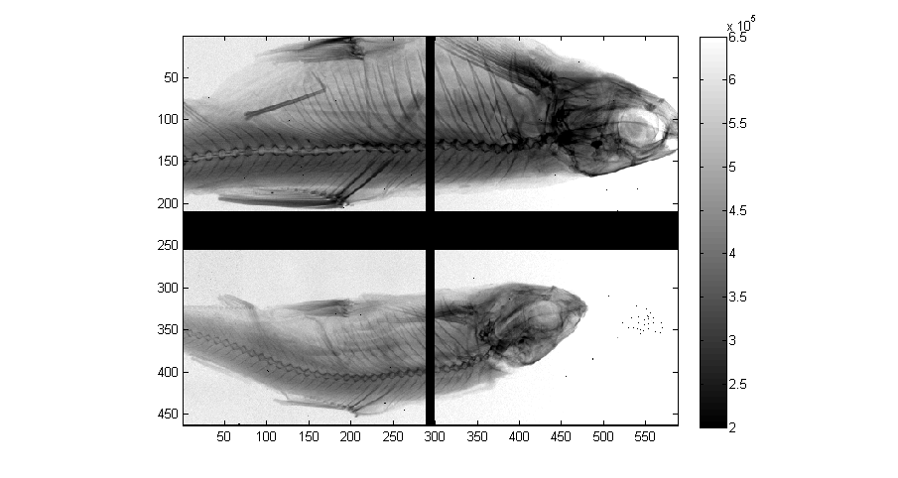
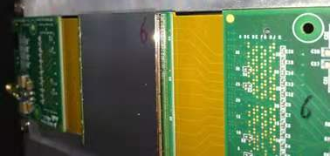
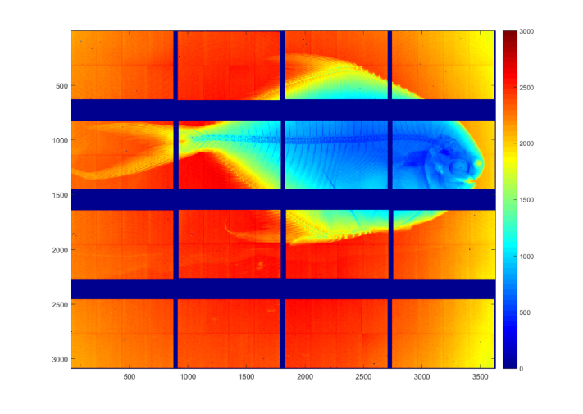
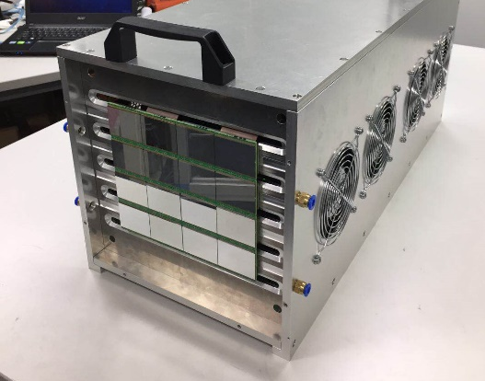
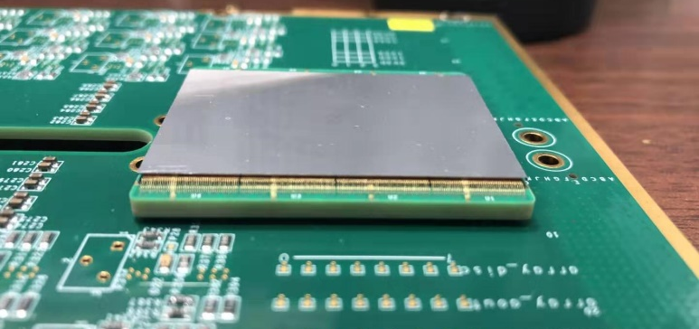
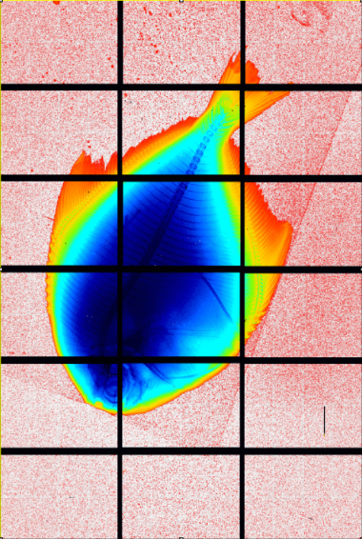
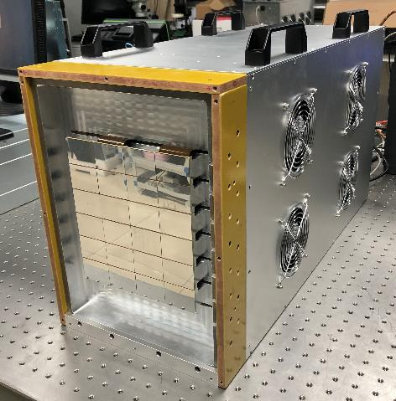
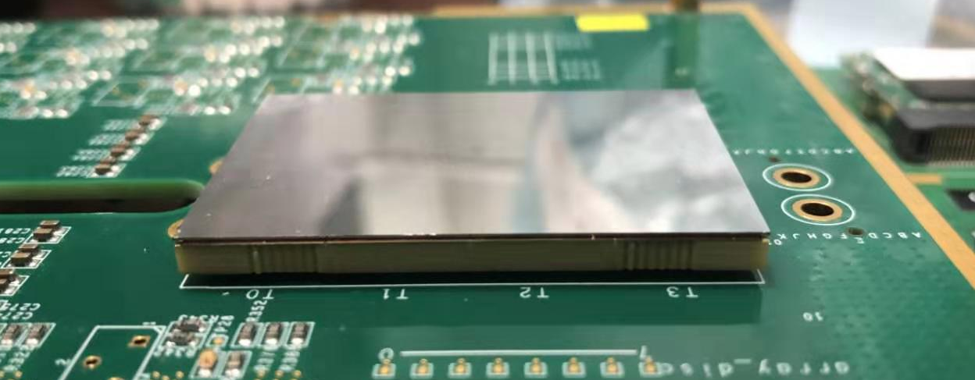
HEPS-BPIX探测器系统研发历程
2016-360K
2018-1M
2020-1.5M TSV

Slide 14
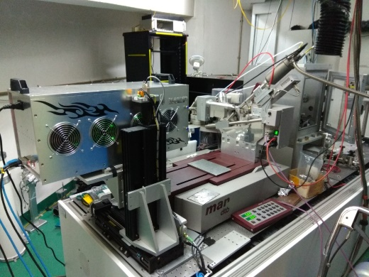
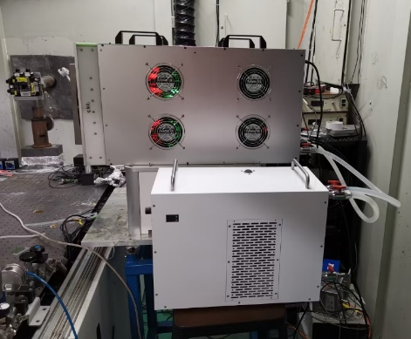
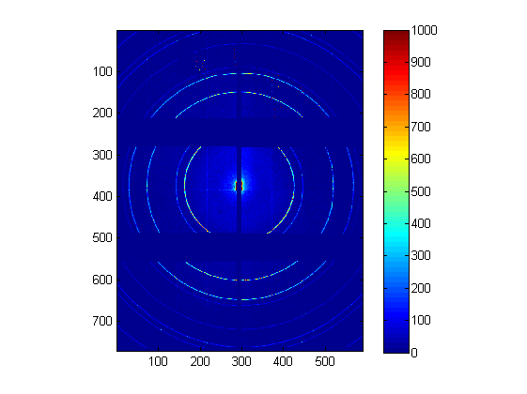
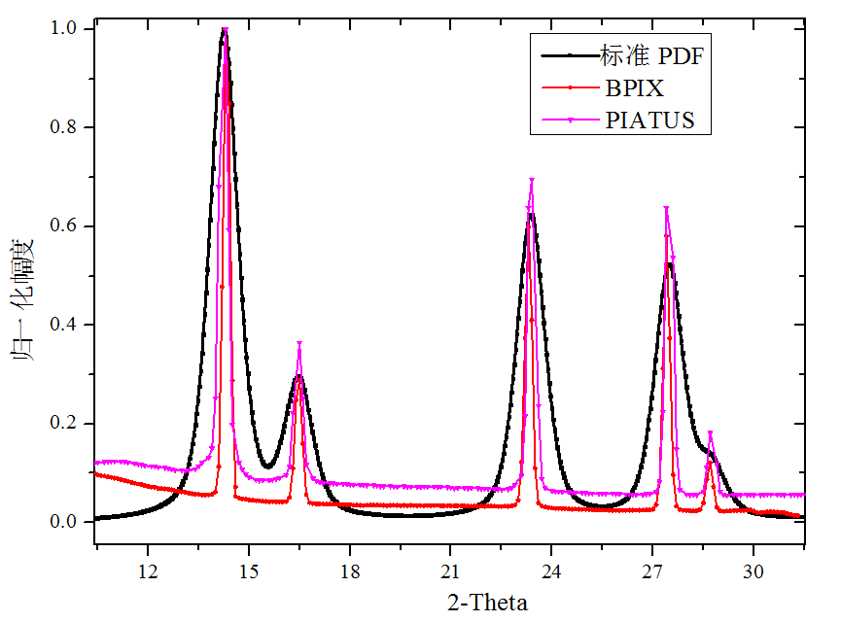
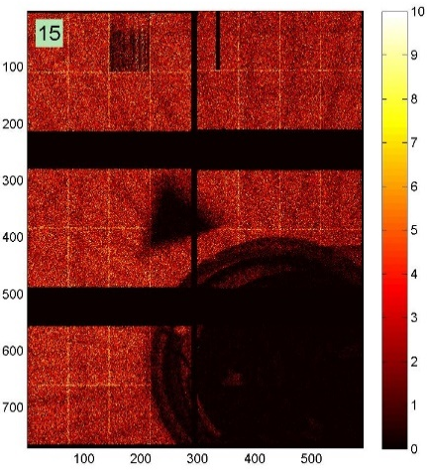
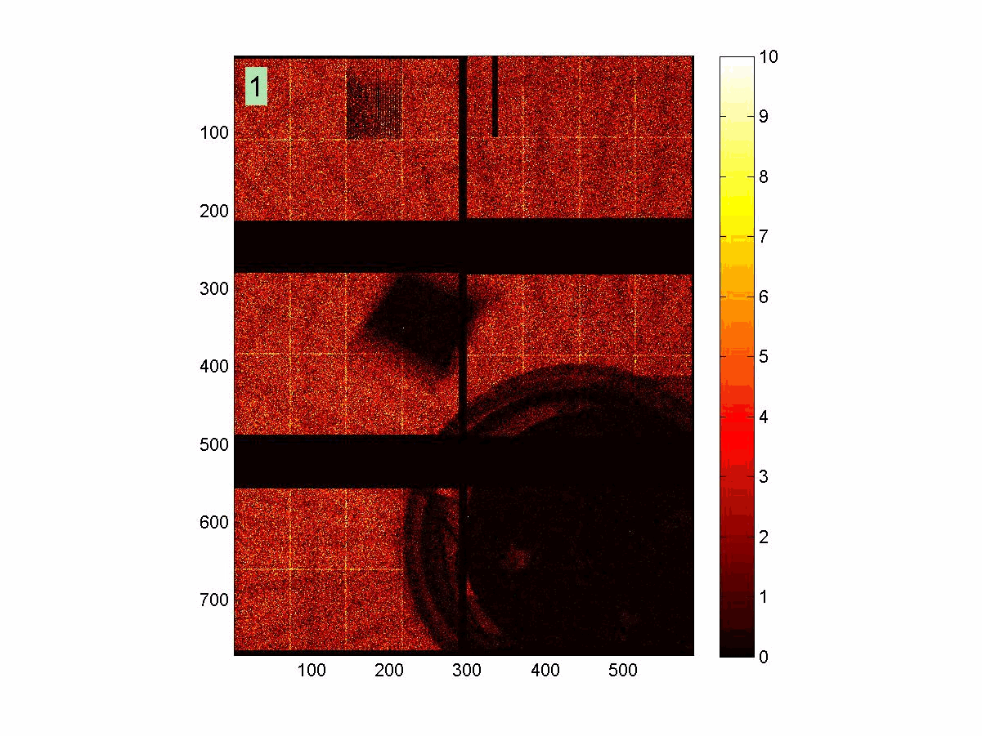
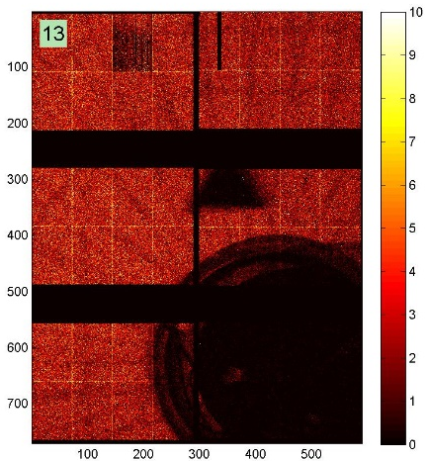
HEPS-BPIX硅像素探测器整体进展
先后完成了360k原理样机和1M工程样机、1.5M工程样机的设计、制备和安装
通过中期考核、成果鉴定和HEPS-TF工艺验收
性能指标达到或超过项目指标
所获物理数据同物理预期相符
主要性能指标和主流探测器相比均达到相同水平，帧刷新率水平显著提高
多轮实验表明系统工作稳定可靠，设计经过了实际检验
 | 设计目标 | 实测指标 | 主流指标
能量范围(keV) | 8~20 | 8~21 | 8~20
像素尺寸(μm²) | 150×150 | 150×150 | 172×172
灵敏面积(cm²) | >8×8 | >12×15(1M) | >17×18(1M)
动态范围 | 20 bits | > 1×10⁶ cps | > 1×10⁶ cps
帧刷新率(Hz) | 100 | 1.2kHz | 10/500

Slide 15
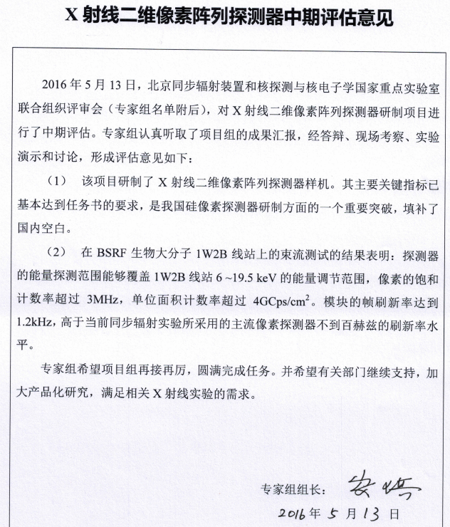
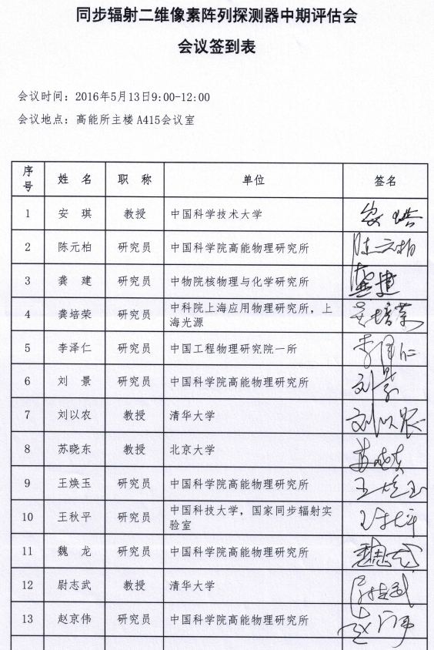
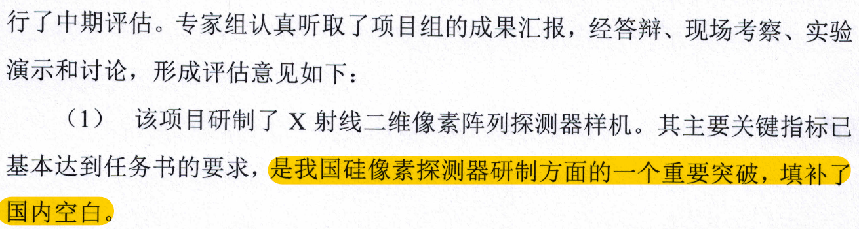
“重要突破”、“填补了国内空白”

Slide 16
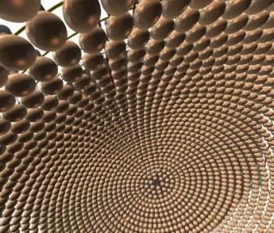
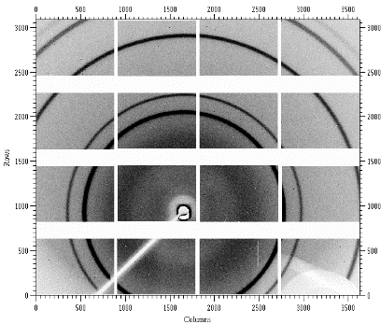
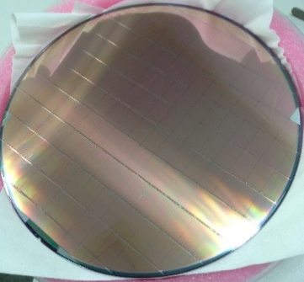
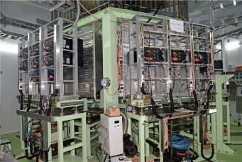
与高能所ASIC学科共同成长
高可靠性大规模应用
  推动高能所ASIC研究在大科学工程中应用
  接近15年的研发经验
高可靠性大规模应用
20寸PMT读出JUNOAMP
用于JUNO实验 – 两万通道
2019.4 通过量产专家评审
2019
  由技术积累走向工程实践
填补国内空白
国内首个单光子计数像素阵列探测器用于HEPS-TF装置 – 一百万通道
2019.2 HEPS-TF项目通过国家验收
2016
首次大科学工程规模应用
2014
多阳极PMT读出芯片MPMTROC
用于中国散裂中子源通用粉末衍射仪- 192通道
2018.8 CSNS通过国家验收
2005
起步
国内最早的高能物理ASIC研发单位之一
Notes:
20寸PMT读出JUNOAMP
用于JUNO实验 – 两万通道
2019.4 通过量产专家评审
国内首个单光子计数X射线二维像素阵列探测器系统 HEPS-BPIX
用于HEPS-TF装置 – 一百万通道
2019.2 HEPS-TF项目通过国家验收
多阳极PMT读出芯片MPMTROC
用于中国散裂中子源通用粉末衍射仪- 192通道
2018.8 CSNS通过国家验收
国内最早的高能物理ASIC研发单位之一
2013年起担任电子学组副组长以来，推动高能所ASIC研究在大科学工程应用上走出了坚实步伐，由技术积累走向工程实践

Slide 17
主要内容
主要研究工作
  单片集成型像素读出芯片
  混合型像素读出芯片
  其他专用读出电路设计
探索与展望
  新概念
  新策略
  新工艺

Slide 18
像素探测器的未来挑战
更高的性能需求，更高的集成度
更大的挑战
  性能/功能
  功耗/散热
  速度/读出

Slide 19






新读出策略——4D/5D全信息读出
4D Tracking and Vertexing:
  Timing information will contribute to Pattern Recognition speed and efficiency
在传统的二维/三维位置信息的基础上，同时测量单粒子的时间和能量，从而全面还原粒子的全部信息
融合
  传统像素电路全信息化
  传统电荷/时间测量电路像素化
High Granularity Calorimeter
5D Calorimeter
Ref: Upgrades of the LHCb Vertex Locator, Kazu Akiba, HSTD 2019
CMS High-Granularity Calorimeter (HGCAL), D. Barney, TWEPP 2018

Slide 20


4D/5D全信息读出——预研与探索
新实验方法：针对同步辐射成像的4D复合像素全信息读出方案
改变传统的同步辐射单光子计数探测模式 → 宽带探测
全信息“分子电影”拍摄
Ref. M. Minitti, et al., PRL, 2015

Slide 21




4D/5D全信息读出——预研与探索
新实验方法：针对同步辐射成像的4D复合像素全信息读出方案
改变传统的同步辐射单光子计数探测模式 → 宽带探测
基金委重点、科技部重点研发计划支持
完成工程批流片，即将开展模块实验
抗辐照TID性能实测超过135Mrad Si
TOT测量与波形调节
多像素同时击中，事例驱动+Hit buffer流水线读出，32bits/event@SPI, 实测验证√

Slide 22


4D/5D全信息读出——预研与探索
新实验方法：针对同步辐射成像的4D复合像素全信息读出方案
改变传统的同步辐射单光子计数探测模式 → 宽带探测
基金委重点、科技部重点研发计划支持
完成工程批流片，即将开展模块实验
新实验方法：针对CEPC量能器的5D全信息读出方案
传统的SiPM进一步像素化，像素内同时完成高精度能量和高精度时间测量
高能所创新项目支持
三种读出方案并行开展
像素内能量（300倍动态范围）
+像素时间测量（~10ps电子学）
+像素内波形采样
22

Slide 23


高密度读出的前端散热挑战
模块数/通道数以及高集成度给像素探测器的功耗和散热问题带来巨大挑战
风冷or水冷？That is a question!
BPIX系统经过多次探索后采用水冷为主，辅以风冷的方式
在CEPC的高计数率环境下，功耗和散热成为巨大挑战
太初芯片~150mW/cm²
Ref.：Summary of Mechanical Design of Silicon Vertex Detector Prototype, Jinyu Fu, 2020.07

Slide 24










微通道水冷——研究与探索
Channel etching
Silicon pre-tinning
Alignment
Cap wafer bonding
8” wafer
+
+
Thinning (both sides)
Inlet/Outlet etching
Ref.：Upgrades of the LHCb Vertex Locator, Kazu Akiba, HSTD 2019
在像素探测器的典型应用环境中，风冷散热方式受到越来越大的限制：空间、振动、热容量……
基于深硅刻蚀的微通道水冷是解决方案之一
电子学和工艺的相互融合
液态CO₂微通道散热与蒸发
电子学芯片+水冷微通道衬底
已开展基于硅基液冷的前端散热研究，将以BPIX系统为研发平台进行实践验证
重点实验室开放课题提供启动支持

Slide 25



柔性电路和散热支撑
Ref.：ALICE ITS3:ultra-thin, wafer-scale, flexible MAPS for truly-cylindrical, minimum-material-budget inner tracking layers, Magnus Mager , CEPC Workshop2020
仍在研究中！
Ref.：ZeroMass Detector (ZMD) concept, Adrian Bevan, CEPC Workshop2019
利用集成电路晶圆的物理特性，探测器/电子学本身也可能成为机械支撑/风冷通道
进一步降低了物质量

Slide 26






新读出策略——前端光电转换
Ref.： Highlights and Trends of Detector Instrumentation and Technology Development in Germany Marc Weber, TWEPP-2016
WDM-(de-)-multiplexer
Telecom off-the-shelf components:
DFB lasers + drivers
Optical receiver
Custom built:
Photonic integrated circuit: monolithically integrated wavelength division multiplexing (WDM) system
Modulator driver

Slide 27
抗辐照前端光电转换与数据传输——研究与探索
传输问题越来越成为高密度探测器的瓶颈所在
  电缆、功耗
  数据吞吐率
  物质量
电路局部化、传输光路化
开展抗辐照前端光电转换与数据传输联合研究
  希望实现硅像素模块前端光电集成、直接光纤输出
前端无线传输？？5G-on-Detc？
下一代像素探测器前端光电转换及封装概念图（研发中）

Slide 28






新技术与新思路-3D ASIC: Ideas & Attempts
Fermilab 组织的3D MPW
ATLAS pixel的3D尝试：
  像素尺寸减半，分辨率提高
  模拟电路、数字电路可实现完全的隔离——大大减少串扰
  模、数可分别采用不同工艺进行优化（130nm+65nm?）
But failed
  首轮试做周期长+良率极低
  PhaseII升级项目时间限制
  仍是一次有意义的尝试
?
FE-X5 CMOS 65 nm
FE-TC4 CMOS 130 nm 2layers
疑似问题的原因
[1] Pangaud P. 3d chips and 3D wafers, Internal talk in CPPM-IHEP weekly meeting
[2] Rozanov A. ATLAS pixel electronics RD for upgrade inner pixel layers, ATLAS-CMS electronics CERN,2010

Slide 29



新技术与新思路—3D：MAPS+Hybrid？
Wafer to wafer
bonding
Hybrid Pixels with “smart” diodes:
  HR- or HV-CMOS as a sensor (8”)
  Standard FE chip
  CCPD (HVCMOS) on FE-I4
CMOS Active Sensor + Digital R/O chip
  HR- or HV-CMOS sensor + CSA
  (+Discriminator)
  Dedicated “digital only” FE chip
Monolithic Active Pixel Sensor
  MAPS usually on epi substrate
  → diffusion signal, not suited for HL-LHC
  HR- material (charge collection by drift) ➔ Fully depleted MAPS (DMAPS)
Diode + preamp
FE chip
Diode + full analog processing
Digital only FE chip
Diode + Amp + Digital
[1] Hemperek T. Hybrid or Monolithic ? Pixel detectors for future LHC experiments. PH-ESE electronics seminar, CERN, 2013
[2] Barbero M, ATLAS tracker phase II upgrade and the HV/HR CMOS technology, IHEP EPC seminar, 2017

Slide 30


3D ASIC探索与研究
Ref.：Application of SOI-3D in the Vertex Detector, Yunpeng Lu, 2020/11/22
基于Double-SOI和Micro Bump的3D集成化探索（探测器组）
Sensor
Flip Chip
ASIC
TSV BGA
PCB
失败的第一次探索
样机最终模块
道阻且长：HEPS-BPIX的TSV 3D堆叠探索
将进一步探索真正的3D ASIC的可能性
HEPS-BPIX TSV模块剖面

Slide 31
总结与展望
持续研究、探索和推动像素探测器在物理实验中的应用
  探索CEPC顶点探测器的最终实现
  推动像素探测器在光源等成像领域的实用化、产品化
  结合实际需求，开展先进工艺和新设计理念的探索设计
在集成电路大工业下，全面的相互融合
  探测器与电子学
    半导体探测器与电子学协同设计和一体化
  4D/5D全信息测量
    传统像素电路全信息化
    传统电荷/时间测量像素化
  电子学与工艺
    电子学与散热、先进封装协同设计，“你中有我，我中有你”
    电子学同时承担部分机械支撑功能
  单片型像素探测器与混合型像素探测器
    逐渐整合单片型和混合型的相互优势
    “分久必合”：以3D化的形式，逐渐回归到混合型结构

Slide 32
谢谢！

